Slide 1
Mentální reprezentace
Vymezení mentální reprezentace
propozice
schémata a scénáře
představy
teorie duálního kódování
komputační model mentální reprezentace
pojmy a kategorie
teorie kategorizace

Slide 2
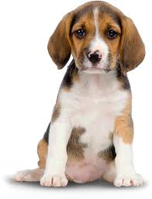

Slide 3
PES

Slide 4
Formy mentální reprezentace
mentální reprezentace = způsob, jak vědomí tvoří struktury zastupující naše poznatky o světě
vnější reprezentace vs. vnitřní (mentální)
vnější: obrazová a symbolická
vnitřní: analogová a propoziční

Slide 5
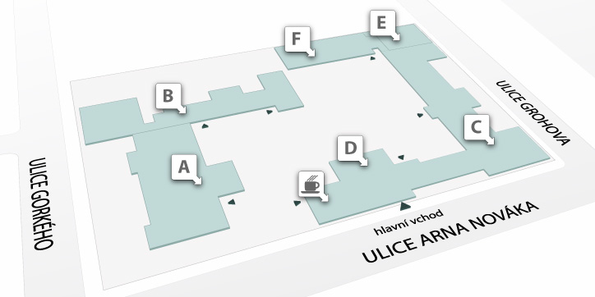

Slide 6
Schémata
vlastnosti schémat podle Rumelharta a Ortonyho (1977)
mohou zahrnovat i jiná schémata
zahrnují obecná fakta a relace
míra abstrakce schémat může být různá
různé podoby teorie schémat: organizace paměti (Bartlett), kognitivní vývoj (Piaget), umělá inteligence (rámce)

Slide 7
Scénáře
Schank, Abelson (1977) – schematická reprezentace, méně pružná než schéma
obsahuje řadu znalostí o účastnících, rekvizitách, dějišti, očekávaném sledu událostí

Slide 8
Představy
analogová reprezentace
historický zájem o představy (Aristoteles, Galton, gestaltisté)
po kognitivním obratu: hypotéza funkční ekvivalence – představy jsou analogiemi fyzikálních vjemů
doklady z výzkumu mentálních rotací, porovnávání velikosti představ a skenování představ

Slide 9
Mentální rotace

Slide 10
Mentální rotace

Slide 11
Porovnávání a prohlížení přestav

Slide 12
Porovnávání a prohlížení přestav

Slide 13
Dvojznačné obrazce
Chambers a Reisberg (1985)
reinterpretace dvojznačných obrazců z představy

Slide 14
Propoziční (výroková) hypotéza
Anderson a Bower (1973)
představy i slova reprezentovány v abstraktní formě výroků – nositelů významu, ale nikoliv percepčních znaků
představy – druhotné jevy

Slide 15
Teorie dvojího kódování
A. Paivio (1969)
slovní kód
představy (neverbální systém)
zraková představivost - dva systémy mentální reprezentace
zpracování neprostorových atributů
zpracování prostorových atributů (umístění a orientace v prostoru, porovnání velikosti a vzdálenosti)

Slide 16
Modely Johnson-Lairda
3 formy mentální reprezentace
výroky – abstraktní reprezentace významu, které lze vyjádřit slovně
mentální modely – sturktury poznatků, implicitní teorie o světě
představy – vysoce konkrétní, specifické reprezentace

Slide 17
Konekcionistické modely
např. McClelland, Rumelhart (1986)
konekcionistický model, založen na paralelním zpracování informací - několik kognitivních operací současně
uzly sítě nereprezentují informace (pojmy), ta je kódována uspořádáním spojů

Slide 18
Organizace poznatků v deklarativní paměti
základní jednotka - pojem
organizace pojmů
do kategorií – mohou obsahovat další kategorie
do schémat – celek většího množství pojmů spojených vzájemnými vztahy

Slide 19
Teorie kategorizace
kategorie založené na vymezujících znacích
pojem lze rozložit na soubor znaků, které jsou pro definici kategorie jednotlivě nutné a společně postačující
problém této teorie: ne všichni členové kategorie mají nutně všechny definující znaky
kategorie založené na prototypech –založená na znacích charakteristických
příklad, který chceme zařadit do kategorie nemusí nést všechny znaky, je možné určit skóre podobnosti třídy
2 druhy kategorií
klasické pojmy – vymezené prostřednictvím definujících znaků
fuzzy pojmy – stojí na prototypech

